Slide 1
Прекрасное далёко…
Выполнила 2 группа
«Марсиане»
Давлетшин Альберт, Галиахметов Рустам,
Гирфанов Султан, Валеев Азат, Вильданова Дина

Slide 2
Состав группы №2
«Марсиане»
Группа №2
капитан: Галиахмедов Рустам
участники: Давлетшин Альберт
Валеев Азат
Вильданова Дина
Гирфанов Султан

Slide 3
ЦЕЛЬ И ЗАДАЧИ
Наша цель заключается в том, чтобы узнать какой будет наша жизнь в будущем, что изменится, и что останется в течении 50 лет.
Задачи:
1. Ознакомиться с предложенной для нас информацией.
2. Собрать информацию о будущем.
3. Посетить сайт www.atlas100.ru
4. Написать ЭССЕ, про наиболее понравившуюся профессию.

Slide 4
Исследование №1
Мы провели поиск книг и фильмов о будущем. Больше всего понравившиеся мы включили в список книг и фильмов, с которыми мы посоветовали бы ознакомиться нашим сверстникам.
фильмы:
1. «Стартрек: Бесконечность»
2. «Элизиум»
Книги:
1. «Собачье сердце»-автор: Михаил Афанасьевич Булгаков.
2. «Ложная слепота»-автор: Питер Уоттс.

Slide 5

«Стартрек: Бесконечность»
тринадцатый полнометражный научно-фантастический фильм, являющийся частью научно-фантастической медиафраншизы «Звёздный путь»[4][5]. Официально работы над фильмом анонсированы компанией Paramount Pictures в 2013 году. Фильм вышел на экраны 20 июля 2016 года[6].

Slide 6
Краткая аннотация
События развиваются спустя 2 года после начала пятилетней миссии. Экипаж звездного корабля «Энтерпрайз», во главе с капитаном Джеймсом Т. Кирком, были атакованы могущественной и опасной волной неизвестных пришельцев, которые уничтожают корабль, оставляя их без всего на новой неизведанной планете, где они оказываются в конфликте с новым безжалостным врагом.
Балтазар М. Эдисон, титулованный майор спецназа Объединённой Земли М.А.К.О. и ветеран войн с Зинди и Ромуланами, после образования Федерации Джонатаном Арчером получил должность капитана на борту первого звездолёта класса NX в составе нового государства «USS Франклин». Эдисон чувствовал себя оскорблённым, так как считал, что его отправили в своеобразное отречение от его истинной задачи — быть солдатом, защитником человечества, в то время как чиновники заискивают перед врагами под предлогом дипломатии.

Slide 7

«Элизиум»
американский научно-фантастический фильм сценариста и режиссёра Нила Бломкампа. Премьера в США состоялась 9 августа 2013 года, в России — за день до этого[4].
2154 год. Земля страдает от перенаселения, болезней и войн. Самые богатые жители Земли покинули её и переселились на космическую станцию «Элизиум» с чистой окружающей средой и высшим уровнем здравоохранения, вплоть до излечения рака и лучевой болезни. Остальные живут на Земле, где вынуждены бороться за выживание. Обычных землян на Элизиум не пускают даже полечиться, а жители Элизиума прилетают на Землю лишь на время, проконтролировать, как идут дела в сфере контроля за населением Земли, ставшим своеобразными рабами для жителей станции, заменивших мировое правительство.

Slide 8
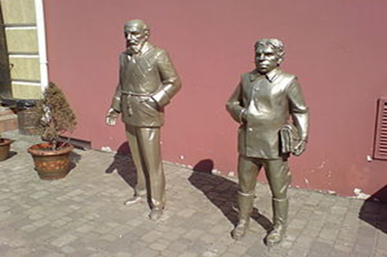
«Собачье сердце»
«Соба́чье се́рдце» — повесть Михаила Афанасьевича Булгакова.
Москва, декабрь 1924 года. Выдающийся хирург, профессор Филипп Филиппович Преображенский достиг замечательных результатов в омоложении. Продолжая исследования, он задумал небывалый эксперимент — операцию по пересадке собаке человеческих гипофиза и семенников. В качестве подопытного животного был выбран бездомный пёс Шарик. Результаты операции превзошли все ожидания — Шарик постепенно начал принимать человеческий облик! Но тут же выяснилось, что он стал грубияном и пьяницей, подобно донору пересаженных органов — Климу Чугункину[7].
История с собакой, превратившейся в человека, быстро стала известна в медицинских кругах, а затем оказалась достоянием и бульварной прессы. Профессору Преображенскому выражают своё восхищение коллеги, Шарика демонстрируют в медицинском лектории, а к дому профессора начинают приходить любопытствующие. Но Преображенский был не рад итогу операции, он понимал, что может выйти из Шарикова.

Slide 9
«Ложная слепота»
научно-фантастический роман канадского писателя Питера Уоттса, впервые опубликованный издательством Tor Books в 2006 году. Номинировался на премии Хьюго 2007[1], «Локус» и премию Джона В. Кэмпбелла. В России издан в 2009 году издательством «АСТ»[2]. Роман, действие которого происходит в будущем, описывает появление на окраине Солнечной системы инопланетного космического корабля и попытку земной экспедиции вступить с ним в первый контакт. «Ложная слепота» исследует темы личности, сознания, свободы воли, искусственного интеллекта, теории игр, нейробиологии и эволюции человека. Английская версия книги выпущена под лицензией Creative Commons и доступна для чтения в сети. В 2014 году был опубликован роман-продолжение — «Эхопраксия».

Slide 10
Краткая аннотация
В 2082 году вокруг Земли появляются и тут же сгорают 65536 зондов. Так человечество узнаёт, что оно не одиноко во Вселенной. Для исследования чужеродного объекта, находящегося далеко за орбитой Плутона, с Земли отправляется корабль «Тезей» с командой учёных для установления первого контакта. «Тезей» оснащен двигателем, использующим извлекаемую из окружающего пространства антиматерию; необходимую для этого энергию «Тезею» передает оставшийся на околосолнечной орбите сверхмощный лазер, поэтому корабль может двигаться только вдоль лазерного луча. Помимо этого, «Тезей» в состоянии перестраивать себя, наращивать свою массу и производить любые материалы и устройства, на которые его запрограммируют члены экипажа. Команда корабля, находящаяся всё время полёта в состоянии анабиоза, включает наблюдателя Сири Китона (от лица которого ведётся повествование), биолога Исаака Шпинделя, военного специалиста Аманду Бейтс и лингвиста Сьюзен Джеймс (которую также называют Бандой, так как в её сознании живут четыре личности). Командует экипажем Юкка Сарасти, «вампир» — представитель вымершего вида человека, впоследствии восстановленного средствами генетики. По своим интеллектуальным способностям вампиры во многом превосходят людей и биологически стоят выше них в пищевой цепи, из-за чего экипаж испытывает страх перед своим командиром.

Slide 11
Исследование №2
Города будущего
Транспорт будущего
Одежда будущего
Продукты питания будущего
Источники питания

Slide 12
Города будущего
2.Город без выбросов углерода
Если китайский Great City – это город без машин, то Масдар в ОАЭ – город без машин и без небоскребов. Масдар уже сегодня строится с нуля в центре пустыни недалеко от Абу-Даби. Главной особенностью города станет его полная независимость от традиционных источников энергии. Вместо нефти, газа и угля Масдар будет получать энергию от солнца, ветра и геотермальных источников. Таким образом, он станет первым городом с нулевыми выбросами углерода. В этом городе будущего особое место будет уделено скоростному общественному транспорту, исполинские «подсолнухи» будут укрывать улицы от дневного зноя, а накопленная ими энергия будет использоваться лишь в ночное время.

Slide 13
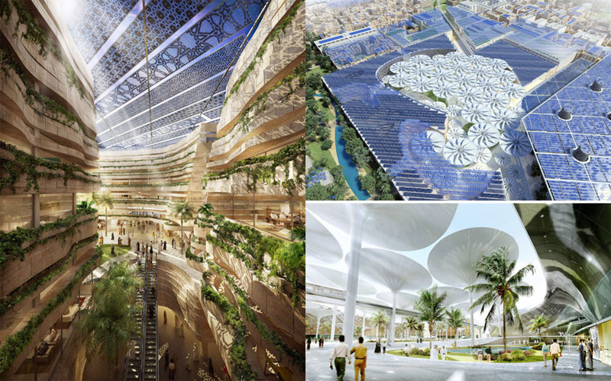
Город без выбросов углерода

Slide 14
Транспорт будущего
Веллогород
Было бы круто ездить на велосипеде каждый день, но для многих людей такие поездки не стоят затраченных усилий. Что ж, американцы нашли способ облегчить и это сверхсложное занятие. В 2006 году в Торонто были обнародованы планы по созданию «высокоскоростной, всесезонной, экологически чистой и сверхтихой транзитной системы, которая сделает людей здоровее». Почти велосипедная дорожка на стероидах. Разработка архитектора из Торонто Криса Хардвика представляет собой трехполосную трубу для велосипедов. Труба разделена по направлениям, позволяя воздуху создавать попутный ветер. Эффективность велосипедистов увеличится на 90% и они смогут разогнаться до 50 км/ч. Велогород (Velo-city, так называется проект) идеально будет работать и в холодных условиях, поскольку велосипедисты внутри трубы будут защищены от плохой погоды.

Slide 15
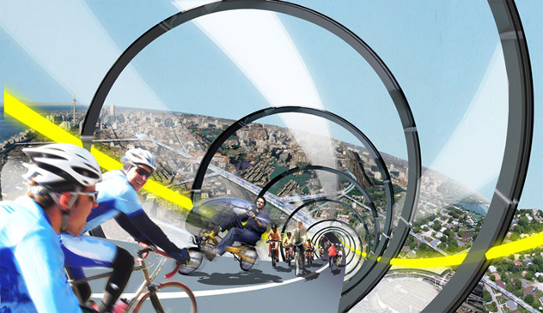
веллогород

Slide 16
Одежда будущего
Вместе с развитием науки и техники приходит естественное понимание того, что обычная одежда человека устарела. Почем бы не оснастить ее датчиками сердцебиения и встроенными аккумуляторами для зарядки мобильных устройств на ходу? Как сделать ее менее подверженной износу, более приятной и удобной? Как обеспечить скафандры, в которых космонавты будут ходить по поверхности неисследованных планет, гибкостью и прочностью одновременно? На все эти вопросы пытаются ответить ученые и разработчики умной одежды, одежды будущего. Возможно, она будет чертовски отличаться от того, в чем мы ходим сейчас. Возможно, в будущем одежда будет красить человека, а не человек одежду.
Только представьте себе одежду, которая в зависимости от условий окружающей среды способна и согревать человека, спасая от холода, и охлаждать, в случае, если на улице очень жарко. Но одежду эту сложно представить без правильной ткани, а именно такую ткань создали учёные из Стэнфордского университета. Двусторонний нанопористый полиэтилен с углеродным слоем и медным напылением посередине открывает перед производителями одежды широчайшие возможности.
И таких идей очень много.Например:умная кепка, не позволяющая заснуть за рулем,камуфляж, способный менять цвет и форму,Ботинки с навигатором, для работы которых не нужны спутники, сенсорная футболка, позволяющая научиться управлять самолетом, перчатки, превращающие язык жестов в голос

Slide 17
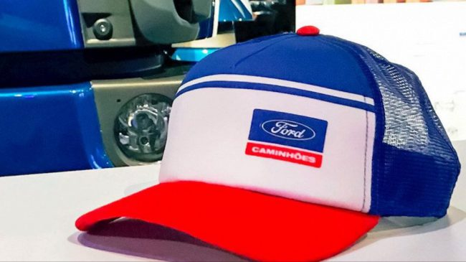
Умная кепка, не позволяющая уснуть за рулём

Slide 18
Продукты питания будущего
Питательная жвачка
В повести Роальда Даля «Чарли и шоколадная фабрика» эксцентричный кондитер Вилли Вонка выпускал жвачку-обед. Жующему ее казалось, что он съел полноценный ланч из трех блюд и что он абсолютно сыт. Воплотить сказочную задумку в реальность решил британский ученый Дэйв Харт из Института пищевых исследований в Норвиче и в 2010 году приступил к работе. В жевательную резинку Харт придумал внедрять микрокапсулы со вкусом тех или иных продуктов, лопающиеся при контакте со слюной. Более мягкие капсулы со вкусом первых блюд «раскрываются» вначале, а более твердые, со вкусом горячего и десерта, позднее и при более интенсивном жевании. Харт сумел разработать технологию, которая уберегает вкусы от смешивания. Для этого разные слои жевательной резинки он проложил желатином.

Slide 19
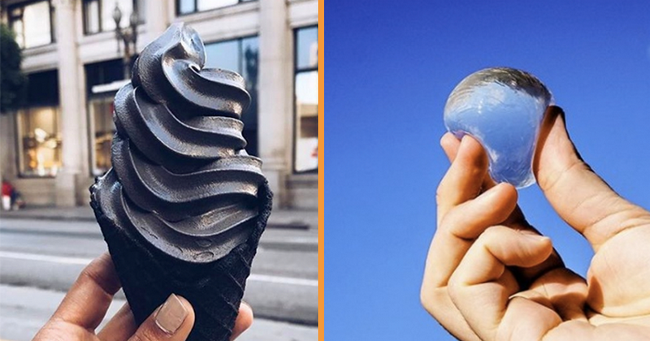
Чёрное мороженое и съедобная вода

Slide 20
Источники энергии
Космические солнечные станции
Каждый час земля получает столько солнечной энергии, больше, чем земляне ее используют за целый год. Один из способов использование этой энергии, создание гигантских солнечных ферм, которые будут собирать часть высокоинтенсивного и бесперебойного солнечного излучения.
Огромные зеркала будут отражать солнечные лучи на коллектора меньшего размера. Затем эта энергия будет передаваться на землю с помощью микроволновых или лазерных пучков.
Одна из причин, почему этот проект находится на стадии идеи – это его огромная стоимость. Тем не менее, он может стать реальностью не в столь отдаленное время из-за развития гелеотехнологий и уменьшения стоимости вывоза грузов в космос.

Slide 21
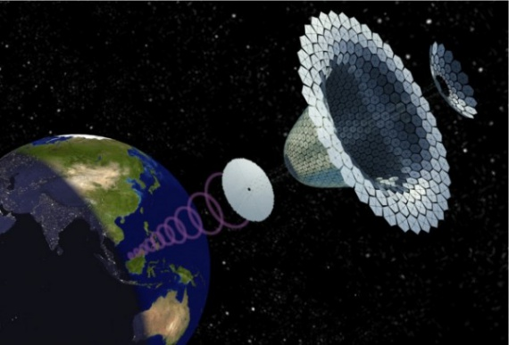
Космические солнечные станции

Slide 22
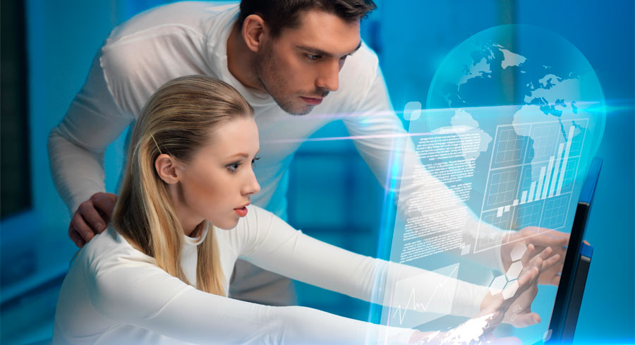
Исследование №3
МИР ГЛАЗАМИ ПРОФЕССИЙ БУДУЩЕГО
Каждый из нас посетил сайт www.atlas100.ru . На нём мы ознакомились с будущими профессиями, а так же с профессиями которые будут неактуальны через 50 лет по мнению учёных-футурологов. Ознакомившись со всеми профессиями, каждый участник группы сделал для себя вывод и написал ЭССЕ, о наиболее понравившейся профессии.

Slide 23
Исследование №4
Наша группа провела опрос у наших сверстников на тему: «Каким вы видите будущее человечества». Опрос был проведён по определённым вопросам:
1. Как вы считаете, где будет жить человечество через 50 лет-всё ещё на Земле или на других планетах?
2. Где преимущественно будут жить люди через 50 лет-в крупных городах или в небольших поселениях? В многоэтажных небоскрёбах, под землёй, под водой, в одно-двухэтажных домах?
3. Какие профессии через 50 лет будут наиболее востребованы?
4. Какие из существующих сегодня профессий через 50 лет окажутся ненужными?
5. какое образование вы бы посоветовали получать современным восьмиклассникам?

Slide 24
1-ый вопрос

Slide 25
2-ой вопрос

Slide 26
3-ий вопрос
Кассир в магазине.
1. Кассир в магазине. Лет через десять они станут совсем не нужны: покупатели в магазине сами будут сканировать штрих-коды на товаре с помощью специального ПО, установленного на смартфоне, и сразу платить электронными деньгами.
Возможно, в каких-то заведениях кассиры еще будут нужны, но с распространением электронных платежей — все меньше. Кассирам уже сегодня нужно думать, как использовать имеющиеся компетенции для освоения новых профессий.

Slide 27
4-ый вопрос
Врачи-диагносты
Сегодня серьезные инвестиции вкладываются в создание искусственного интеллекта в медицине. Представьте себе, что в базе данных накапливается статистика о том, при каких показателях у больного какие методы лечения оказались результативными. В эту базу попадают сотни тысяч случаев и создаются корреляционные связи между причинами и следствиями. При наличии такой статистики программное обеспечение, получив данные о показателях здоровья пациента, делает диагноз гораздо более точный, чем врач-диагност, который за всю свою карьеру поставил пару тысяч диагнозов и вряд ли знает, какая доля из них оказалась верной.
Как подтверждение моих мыслей, компьютер IBM Watson, который в 2013 поступил в коммерческую эксплуатацию в качестве врача-диагноста в одну из больниц США. После нескольких лет обучения точность назначения оптимального лечения у него составила 90%. В то время как у врачей этот показатель был только 50%.

Slide 28
5-ый вопрос

Slide 29
Вывод
Будущее человечества зависит от нас самих. Уже сегодня можно представить каким оно будет, стоит задуматься, будущее может быть светлым и чистым, может быть тёмным и страшным. Но к сожалению некоторые из наших сверстников даже не задумываются о будущем.

